Slide 1
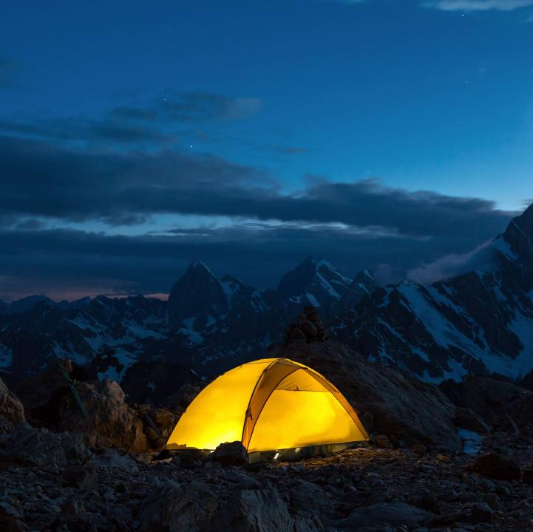
Camp de confirmation de ma foi en Jésus Christ
Samedi 26 avril 2025 à 9h30 au Dimanche 27 avril à 15h00
Au camp beauséjour
288, Route 161, Sts-Martyrs-Canadiens, Qc. G0P 1A1

Slide 2
Le camp s’adresse principalement aux 13-25 ans qui n’ont pas de parcours catéchètique ou de groupe de leur âge dans leur milieu pour se préparer à vivre la confirmation.

Slide 3
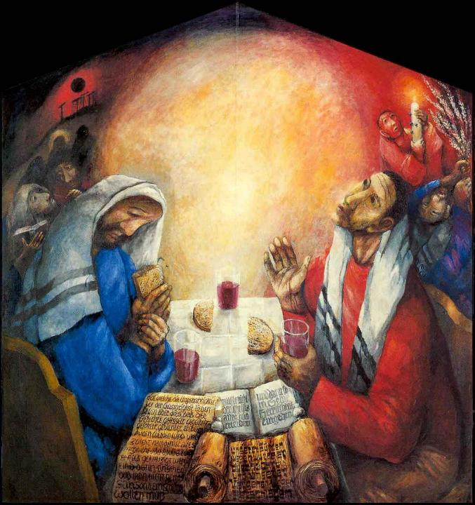
Nous regarderons la genèse de notre foi. Pour vivre ce camp tu dois être baptisé (e) et avoir vécu(e) ta première communion et ton premier pardon.

Slide 4
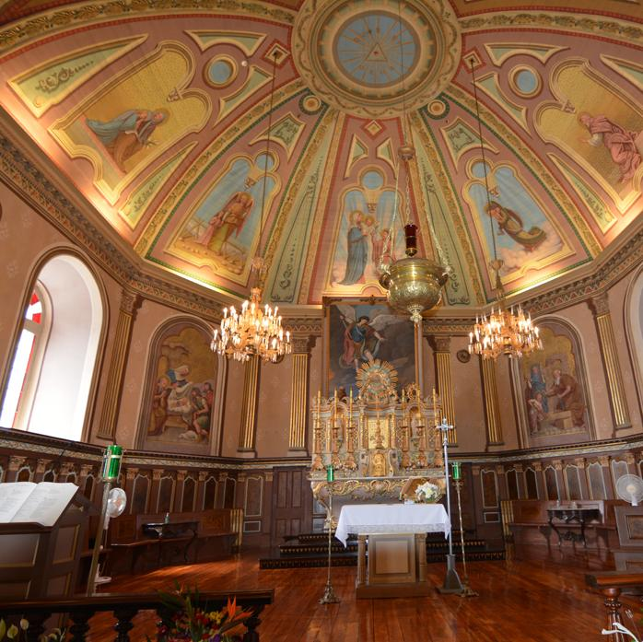
Pour commencer, tu dois avoir pris contact avec ta Paroisse et/ou le service d’initiation chrétienne de ton Diocèse.
Les étapes à suivre:
Informer ta Paroisse ou le responsable de l’initiation chrétienne de ton Unité Pastorale de ton milieu de ton désir d’être confirmé ou d’avoir contacté les services diocésains de ton diocèse qui te réfèreront à qui de droit.
Écrire une lettre de tes motivations à vivre le sacrement de la confirmation à ta paroisse ou à ton diocèse. Une fois l’autorisation reçue, faire parvenir cette même lettre au responsable du camp de confirmation au Camp Beauséjour.
Obtenir une lettre du responsable de l’initiation chrétienne de ta Paroisse ou du Diocèse qui confirme l’entente que ce camp te prépare à vivre ta confirmation et avec les informations pour le lieu, la date et l’heure où tu vivras ta confirmation.

Slide 5
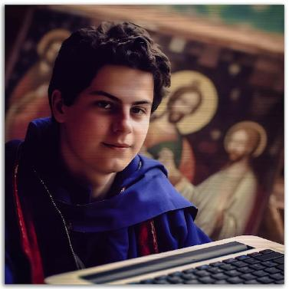
Discernement et Engagement
Ce camp te permettra de discerner si tu es prêt à affirmer ta foi.
De devenir un témoin du Christ dans le quotidien de ta vie.
De vivre selon les valeurs chrétiennes
De t’engager à rendre notre monde meilleur à la manière de Jésus.

Slide 6
La seconde étape avant de vivre ton camp de confirmation. Tu auras à discerner qui sera ton parrain ou ta marraine qui doit déjà être baptisé(e) et confirmé(e) (le camp te fournira un document à ce sujet). Car à ton âge tu peux maintenant choisir qui t’accompagnera dans ta foi et qui est un témoin de Jésus Christ sur ta route. Tu auras ensuite à vivre une rencontre avec lui ou elle. La démarche de la rencontre sera dans le document de discernement de ton parrain ou de ta marraine. Bien sûr que ton parain ou ta maraine doit être disponible le jour de ta confirmation.

Slide 7
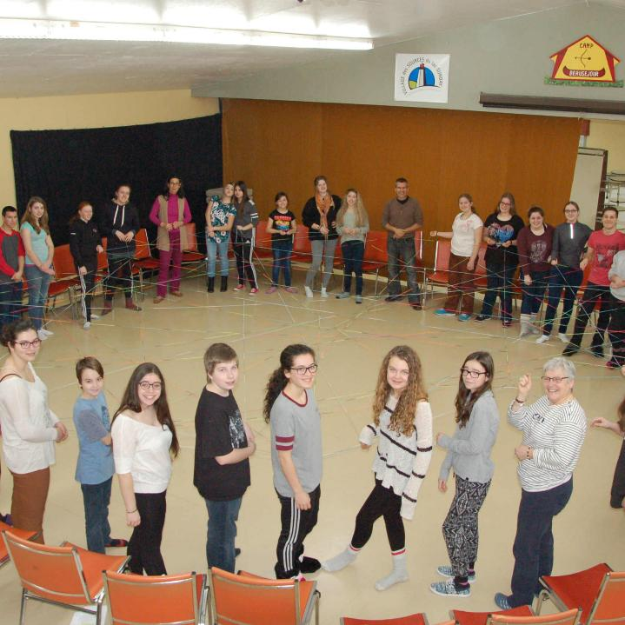
Ce camp est préparé par l’équipe d’animation du Camp Beauséjour. Nous te proposerons des activités interactives, des temps de réflexion, de détente, de prière et de loisir durant ces deux jours.

Slide 8
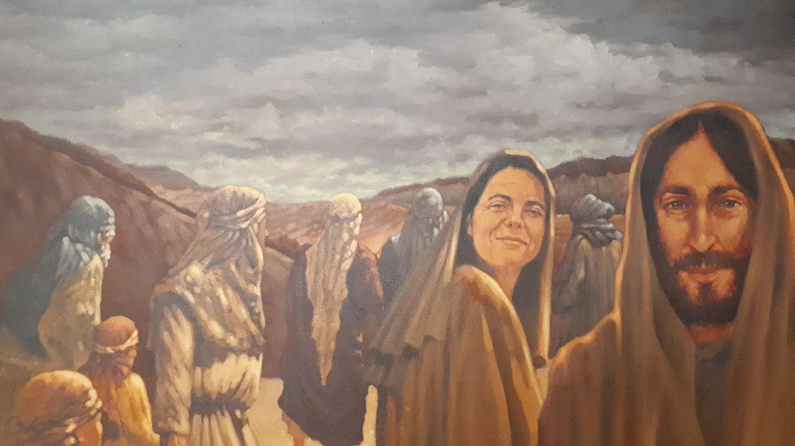
À l’exemple des disciples d’Emmaüs où Jésus leur a expliqué les Écritures; nous allons approfondir ensemble les textes bibliques concernant l’Esprit Saint reçu à notre baptême, la Pentecôte et le sacrement de confirmation.

Slide 9
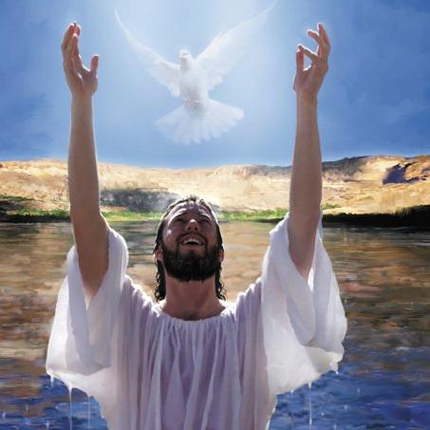
Découvrir qui est Jésus Christ, Dieu le Père et l’Esprit Saint par des témoignages, des expériences et des mises en situations.
Des activités interactives te permettront d’approfondir ta foi, identifier les dons et les fruits de l’Esprit Saint et d’expérimenter des formes de prière.

Slide 10
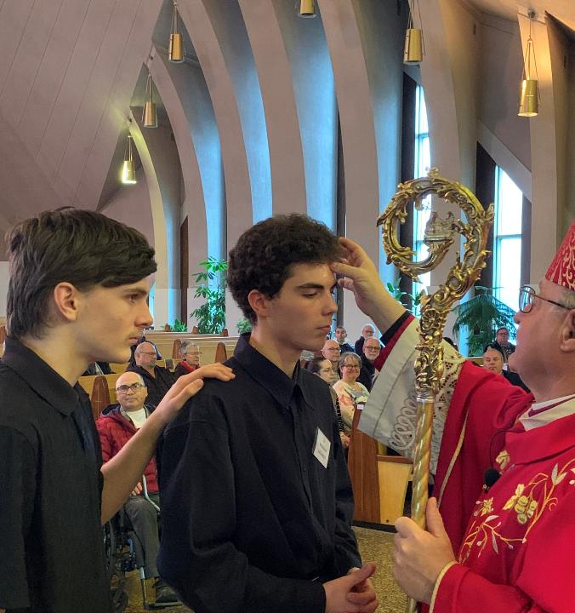
Et enfin, nous regarderons les étapes de la célébration de la confirmation: Les gestes qui seront posés (l’imposition des mains, le signe de la croix sur le front avec le Saint Chrême) Célébration avec ou sans Eucharistie (messe). Ce que fera ton parrain ou ta marraine.

Slide 11
Le coût de la fin de semaine est de 75.00$ pour l’hébergement, les repas et les collations.
Arrivée pour 9 h 30 le samedi 26 avril et on termine vers 15h le dimanche 27 avril.
Le couché sera en dortoir. Tu apportes ta literie et tes serviettes.
Il y aura des temps récréatifs donc avoir des vêtements en conséquence. Le camp est sur le bord d’un lac et nous sommes dans la forêt. Le soir c’est souvent plus frais qu’en ville.

